Slide 1
Jakso V
Suomi idän ja lännen välissä

Slide 2
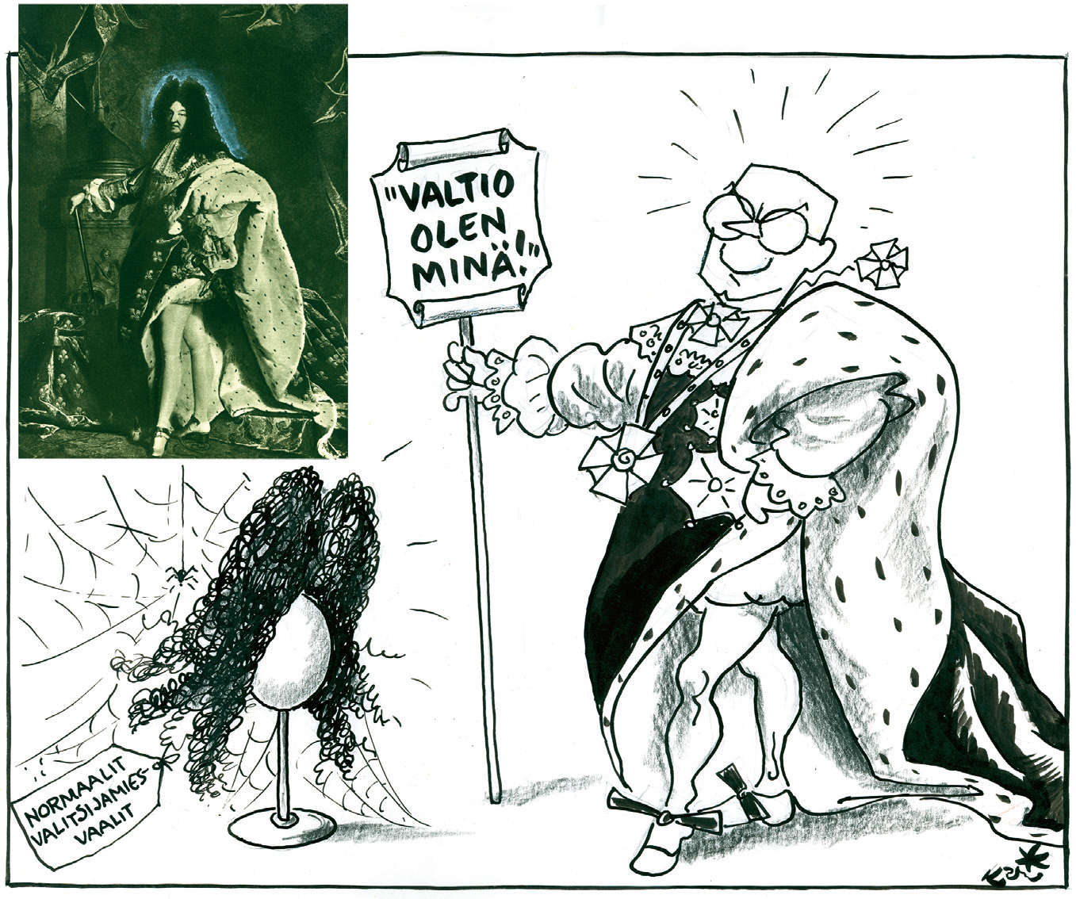
Taitoaukeama: pilakuvatehtävä

Slide 3
Taitoaukeama: pilakuvatehtävä
Ohessa on Kari Suomalaisen pilakuva ”Aurinkokuningas” vuodelta 1972.
Tehtävä
Mikä on pilakuvan sanoma? (10 p)
Miten pilakuva liittyy sen ilmestymisajankohdan poliittisiin tapahtumiin Suomessa? (6 p)
Pohdi, miksi Kekkonen on saanut osakseen sekä suurta arvostusta että jyrkkää arvostelua. (14 p)

Slide 4
a) Mikä on pilakuvan sanoma? (10 p)
Kekkosta verrataan Aurinkokuninkaaseen.

Slide 5
a) Mikä on pilakuvan sanoma? (10 p)
Kuvassa on itsevaltiaan vallan symbolit: kunniamerkit ja viitta sekä Aurinko-kuninkaaseen liitetty sanonta ”Valtio olen minä”.

Slide 6
a) Mikä on pilakuvan sanoma? (10 p)
Kekkosen loistoa lisää se, että peruukki ”normaalit valitsijamiesvaalit” pölyttyy nurkassa ja hänen kaljunsa pääsee kiiltämään.

Slide 7
b) Miten pilakuva liittyy sen ilmestymisajankohdan poliittisiin tapahtumiin Suomessa? (6 p)
Pilakuva liittyy vuoden 1973 poikkeuslakiin.
Kekkonen ei suostunut asettumaan presidentti-ehdokkaaksi, jos joutuisi käymään vaalitaistelun.
Eduskunta oli säätämässä poikkeuslakia, jonka seurauksena Kekkonen olisi valittu presidentiksi.
Kokoomus vastusti hanketta ja oli estämässä lain läpimenon.
Tilanne ratkesi, kun julkisuuteen vuoti tietoja Kekkosen Neuvostoliiton kanssa käymistä EEC-neuvotteluista.
Kekkonen uhkasi vetäytyä presidenttiehdokkuudesta, koska oli menettänyt luottamuksensa Neuvostoliitossa.
Kokoomus katsoi EEC-sopimuksen tärkeämmäksi kuin poikkeuslain vastustamisen ja myöntyi Kekkosen valinnan vahvistaneen poikkeuslain taakse.

Slide 8
c) Pohdi, miksi Kekkonen on saanut osakseen sekä suurta arvostusta että jyrkkää arvostelua. (14 p)
Syitä arvostukselle:
Kekkosen henkilökohtaisia ominaisuuksia kunnioitettiin: hän oli ahkera ja taitava poliitikko, jonka älyä eivät vastustajatkaan asettaneet kyseenalaiseksi.
Kekkosen ulkopoliittisia ansioita kiitellään. Erityisesti Etyk-kokouksen järjestäminen nostetaan esimerkiksi hänen valtiomiestaidoistaan.
Aikalaisten silmissä Kekkonen oli sankari, joka piti yllä Neuvostoliiton luottamusta ja ajoi taitavasti Suomen etuja maailmalla.
Kekkosen aikana suomalainen yhteiskunta kehittyi ja esimerkiksi elintaso nousi voimakkaasti.

Slide 9
c) Pohdi, miksi Kekkonen on saanut osakseen sekä suurta arvostusta että jyrkkää arvostelua. (14 p)
Syitä jyrkälle arvostelulle:
Kekkosen aikana esiintyi kriitikkoja, jotka eivät hyväksyneet Kekkosen vallanhimoa ja juonittelua.
Kekkosen uran alkuaikoina kipakkaa kritiikkiä esittivät mm. SDP ja kokoomus, jotka yrittivät syrjäyttää Kekkosen ja vähentää siten Maalaisliiton vaikutusvaltaa.
Yöpakkasten ja noottikriisin jälkeen SDP ja kokoomus mukautuivat Kekkosen valta-asemaan, mutta SMP:n Veikko Vennamo kritisoi avoimesti Kekkosta ja hänen toimintatapojaan.

Slide 10
c) Pohdi, miksi Kekkonen on saanut osakseen sekä suurta arvostusta että jyrkkää arvostelua. (14 p)
Syitä jyrkälle arvostelulle:
Poikkeuslain yhteydessä tapahtunut Zavidovo-vuoto voidaan laskea aikalaiskritiikiksi Kekkosta kohtaan; salaisista neuvotteluista vuotaneet sisäpiiriläiset halusivat vuodon avulla kritisoida Kekkosen tapaa hoitaa yksinvaltiaan tavoin ulkopolitiikkaa (EEC-kysymys).
Kun Neuvostoliitto hajosi ja kylmä sota päättyi, kritiikki Kekkosta kohtaan voimistui. Se oli ensi kertaa vapaasti mahdollista, ja uudet arkistotiedot valottivat lisää yksityiskohtia hänen yksinvaltaisesta johtamistavastaan.

